Slide 1

面向对象基础

Slide 2
学习内容
01
类和对象
02
包
构造方法的调用
封装
03

Slide 3
面向过程的概念
一种思维方法，重在解决问题的过程；最重要的是模块化的思想方法，基本单元是函数；主要体现我们解决问题的流程，比较简单，不易维护和扩展。
面向过程
含义

Slide 4
面向对象的概念
主要针对实现功能的对象，把需要解决的问题划分成多个独立的对象，分析每个对象的属性和方法，通过这些对象的属性和行为去解决问题；更易维护和扩展。
面向对象
含义

Slide 5
面向对象的特点
封装性
继承性
多态性

Slide 6
类的概念
类是定义同一类对象的原型，是一组具有共同特性的所有对象成员的集合，它是一个抽象的概念，多个对象常常具有一些共同的特征，于是可以把这些特征抽象出来，也就是一类对象的共性，就是类。类是对象的模板
类
含义

Slide 7

定义类的语法
语法形式
[类修饰符] class 类名 [extends 父类][implements 接口列表] {
[声明成员变量]
[定义构造方法]
[成员方法定义]
}

Slide 8
类的创建步骤
打开软件，首先选择File→New→Java Project，输入项目名Chapter03，点击Finish按钮。创建项目Chapter03。
其次 在项目名Chapter03下，选择File→New→Class，在Name中输入类名Phone，点击Finish按钮，创建类Phone
然后我们看到文件“Phone.java”中默认的内容。

Slide 9
定义成员变量的语法
语法形式
[修饰符] [static] [final] 变量类型 变量名[=初始值];
修饰符用来控制访问权限
static用来表示定义的是静态成员变量
final表示用来定义常量
static和final都省略表示定义实例成员变量

Slide 10
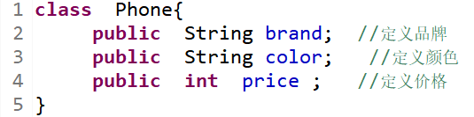

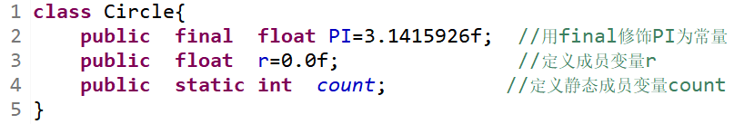
为Phone类和Circle类添加成员变量

Slide 11
静态成员变量和实例成员变量的区别
关键字
静态成员变量用static修饰，而实例成员变量不能用static修饰
生命周期
实例成员变量随着对象的创建而创建，随着对象被收回而释放，静态成员变量随着类的加载而存在，随着类的消失而消失
调用方法
实例成员变量只能被对象调用，静态成员变量既可以被类调用，又可以被对象调用

Slide 12
定义成员方法的语法
语法形式
[修饰符] [static] 方法返回值的类型 方法名（[参数列表] ）{
[方法体]
}
修饰符用来控制访问权限
static用来表示定义的是静态成员方法
static省略表示定义实例成员方法

Slide 13
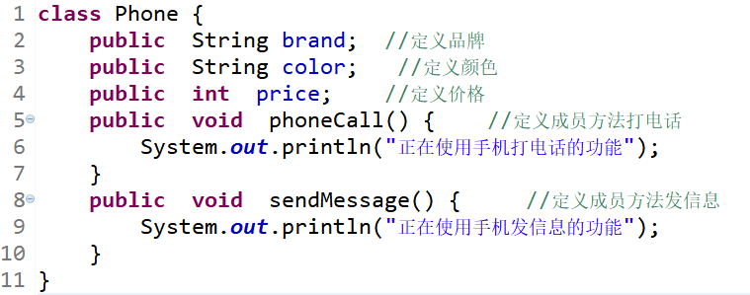
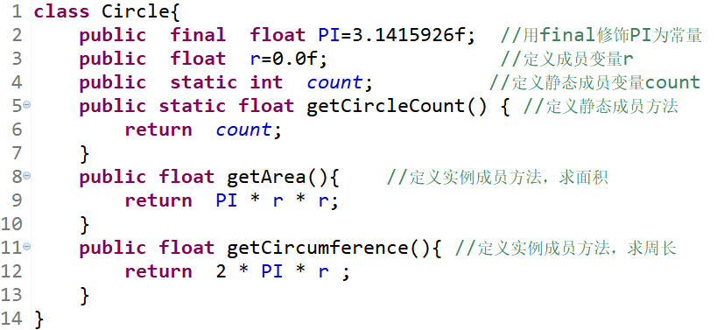
为Phone类和Circle类添加成员方法

Slide 14
静态成员方法和实例成员方法的区别
关键字
静态成员方法用static修饰，而实例成员方法不能用static修饰
访问对象
实例方法既可以访问静态成员变量和静态方法，又可以访问实例成员变量和实例方法；而静态方法只能访问静态成员变量和静态方法
调用方法
实例方法只能被对象调用，静态方法既可以被类调用，又可以被对象调用

Slide 15
成员变量和局部的区别
定义位置
成员变量在类体内，方法外；局部变量定义在方法体内和方法参数中
关键字
局部变量不能用修饰符和static，可以用final，成员变量都可以用
初始化值
成员变量有默认的初始化值；局部变量没有默认
调用方式
局部变量不能用类和对象调用，只能用在方法体内，成员变量中的静态成员变量可以由类和对象调用，实例成员变量可以由对象调用。
生命周期
局部变量与方法共存亡，成员变量中的静态成员变量与类共存亡，实例成员变量与对象共存亡。

Slide 16
构造方法的特点
名字
必须要与它所在的类的类名相同。
没有返回值，方法头部不能用void修饰，方法体不能使用return语句返回一个值
返回值
调用
只能由new运算符调用
可以省略，系统会自动为该类定义默认的构造方法
省略

Slide 17
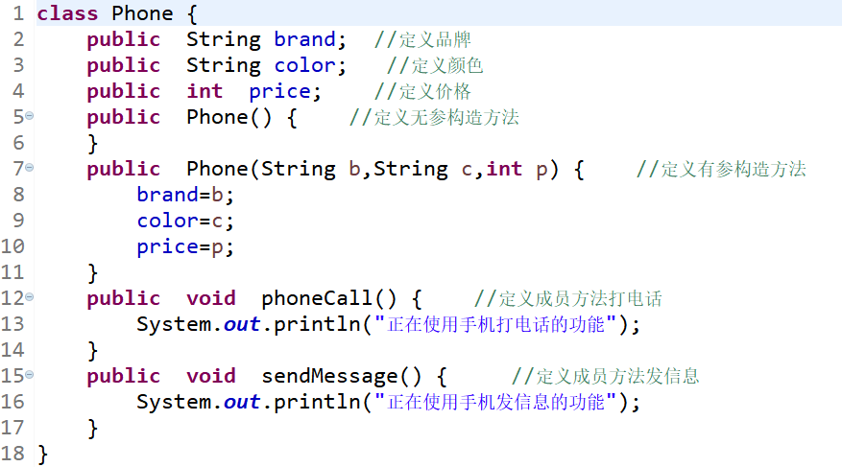
定义构造方法的语法
语法形式
[访问修饰符] <类名>([参数列表]) {
构造方法的语句体
}

Slide 18
使用构造方法注意事项
用void修饰
在用new运算符调用构造方法时，会报错“The constructor Employee(String) is undefined”
用private修饰
在另外一个类中生成此类的对象会报错“The constructor Employee(String) is not visible”
自定义构造方法后，再调用默认构造方法
自定义构造方法后，调用默认构造方法会报错“The constructor Employee() is undefined”。

Slide 19
声明对象和创建对象
[变量修饰符] 类名 对象名;
Phone p;
对象名=new 类名([参数列表]);
p=new Phone(“华为”，“金色”, 2000); //用有参构造函数实例化对象p
类名 对象名=new 类名();
Phone p=new Phone(“华为”,“金色”,2000);

Slide 20
引用成员变量
对象名.成员变量;
System.out.println("品牌:"+p.brand+" 颜色:"+p.color+" 价格:"+p.price);
品牌：三星 颜色：灰色 价格:2000
01
静态成员变量
类名.成员变量;
Circle.count=1;
实例成员变量
02

Slide 21
引用成员方法
对象名.成员方法;
p.phoneCall();
p.sendMessage();
01
静态成员方法
类名.成员方法;
Circle.getCircleCount();
实例成员方法
02

Slide 22
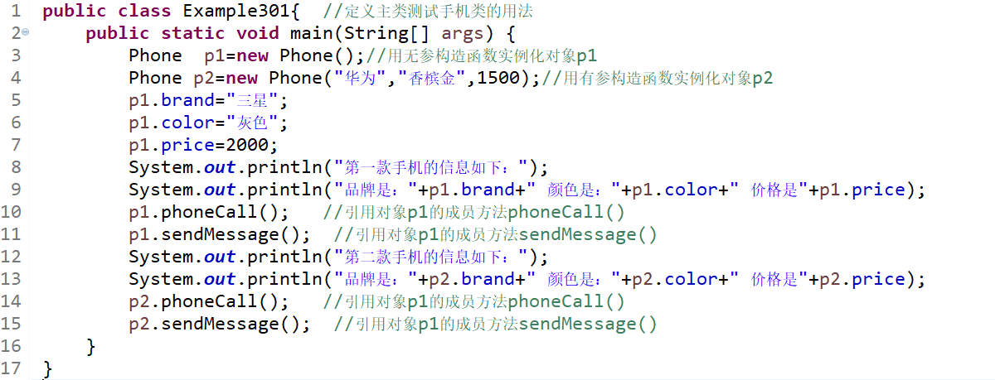
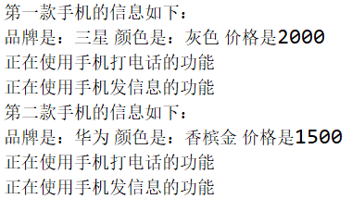
定义主类，测试Phone类

Slide 23
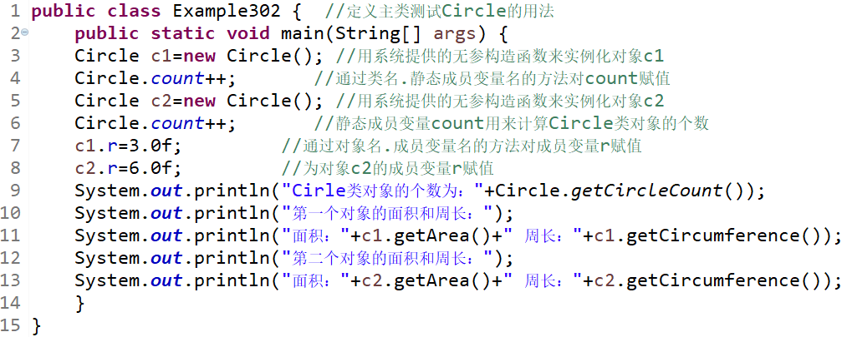
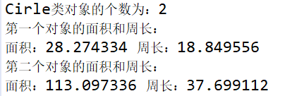
定义主类，测试Circle类

Slide 24
类的概念
包是Java提供的一种为了更好的组织类而建立的命名空间机制，把一组功能相关的类和接口组织在一起，放在同一个包中，相当于系统中的文件夹。
包
含义

Slide 25
包的作用
①
容易知道哪些类和接口是相关的，而且也容易寻找实现某种功能的类和接口。
包创建了一个“命名空间”，以避免类型之间的命名冲突，一个包中的类名、接口名不 会与另外一个包中的类名和接口名发生冲突。利用包也利于对自己编写的程序进行管理
②
③
允许包中的类比较自由地访问包中的其他类，同时又比较严格地限制包外面的类对 包内的类进行访问

Slide 26
包的声明
语法形式
package 包名;
包名必须符合J ava标识符的命名规则。
package包名.包名[.包名….包名];

Slide 27
创建包的步骤
①
创建项目ProjectPackage。选择File→New→Java Project，输入项目名ProjectPackage，点击Finish按钮。
在项目名ProjectPackage下，选择File→New→Package，在Name中输入包名com.cqcet.java，点击Finish按钮
②
在包com.java.cqcet下，选择File→New→Class，输入类名PackageTest.java。注意Eclipse自动在PackageTest.java文件的程序开始处加入package com.cqcet.java
③

Slide 28
包的导入
导入整个包
import包名[.包名[.包名…]].*;
例如，导入abc中的所有类
import abc.*
导入包的某类
import包名[.包名[.包名…]].类名;
例如，导入包abc中的单个类ClassName
import abc.ClassName
静态导入
import static 包名[.包名[.包名…]].类名.静态成员变量|静态成员方法;
import static 包名[.包名[.包名…]].类名.*;

Slide 29
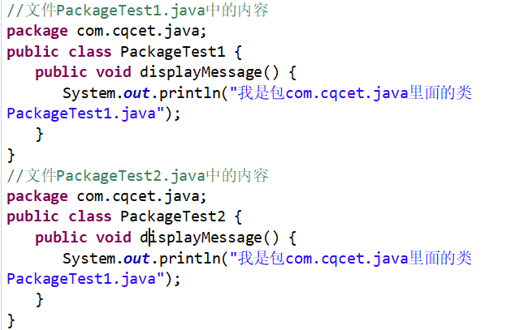
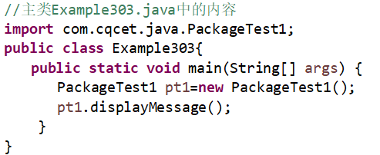
声明包，包中定义的类可以被其它的包访问

Slide 30
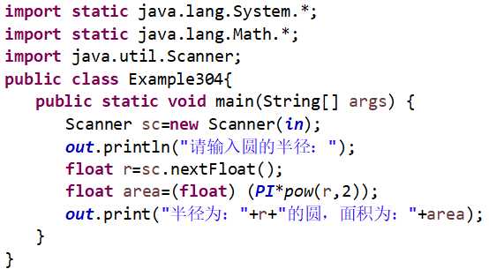

静态导入

Slide 31
四种访问修饰符
public
修饰类、成员变量和成员方法，对外界是可访问的
protected
这个类本身、它的子类(包括同一包中的和不同包中的子类)以及同一包中所有其它的类访问。
(default)
省略访问修饰符，就称之为(default)，也称为包访问控制。同一包内的其它所有类都能访问该成员，但对包外的所有类就不能访问。
private
只能被这个类本身的方法访问，它不能在类外访问。private的访问权限有助于对客户隐藏类的实现细节，减少错误，提高程序的可修改性

Slide 32
访问修饰符的访问权限
作用范围 访问权限 | 同一个 类中 | 同一个包中 | 不同包 中的子类 | 不同包中 的非子类
public | √ | √ | √ | √
protected | √ | √ | √ | ×
(default) | √ | √ | × | ×
private | √ | × | × | ×

Slide 33
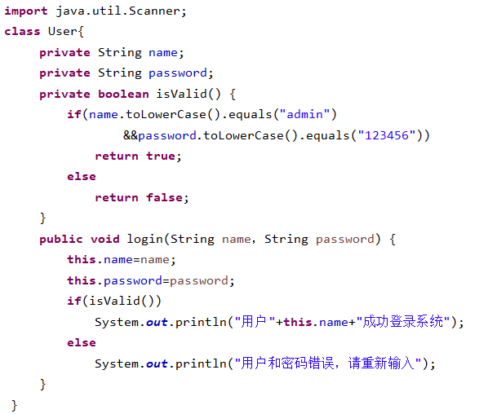
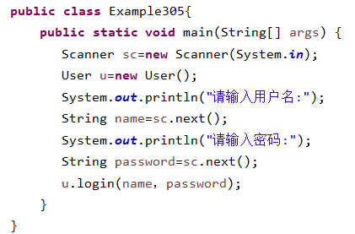
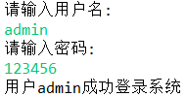
定义User类并测试

Slide 34
setter的语法
语法形式
public void set成员变量名(成员变量类型 变量名) {
成员变量名=变量名
}
注意：set和成员变量名之间没有空格
public void setPrice(int phoneprice) {
price=phoneprice;
}
public void setPrice(int phoneprice) {
if(phoneprice>0)
price=phoneprice;
}

Slide 35
getter的语法
语法形式
public 成员变量类型 get成员变量名 () {
return 成员变量名;
}
其中，get和成员变量名之间没有空格，成员变量名首字母要大写。
public int getPrice () {
return price;
}

Slide 36
this关键字的作用
引用成员变量
构造方法或者成员方法的参数与成员变量名相同，需要用this关键字来区分
引用构造方法
在一个构造方法内部引用其它的构造方法，可以用this关键字
代表自身对象
每一个类的内部都有一个隐含的表示自身类的成员变量，用this表示自身类的成员变量
引用成员方法
在一个类的内部，成员方法之间的相互调用也可以使用this

Slide 37
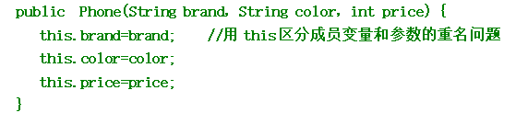
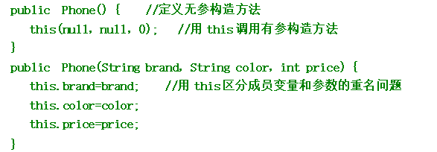
this引用成员变量、构造方法

Slide 38
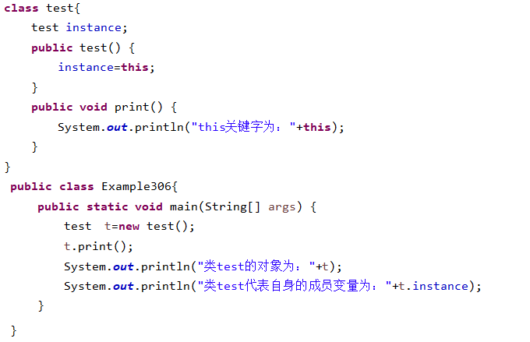

this代表自身对象

Slide 39
小结
类和对象
包的概念
封装的用法

